Slide 1
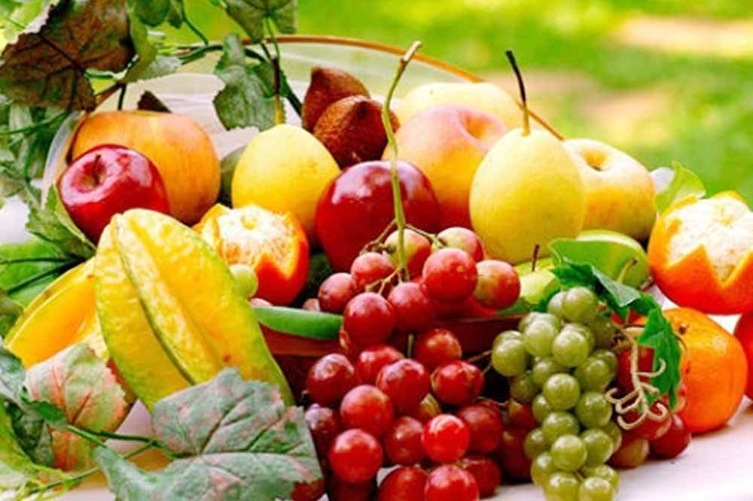
আজকের ক্লাসে সবাইকে স্বাগত

Slide 2
পরিচিতি
শ্রেণি: ৬ষ্ঠ
বিষয়: সাধারণ বিজ্ঞান
সময়: 50 মিনিট
তারিখ: ০০.০২.২০২০
মোঃ হারুন অর রশিদ
সহকারি শিক্ষক (আইসিটি)
জোত আতাউল্যা দাখিল মাদ্রাসা
গোপালপুর, টাংগাইল।
মোবাইল: ০১৭১৬৬৭৮৯৬৬
E-mail: harun.helal1981@gmail.com

Slide 3
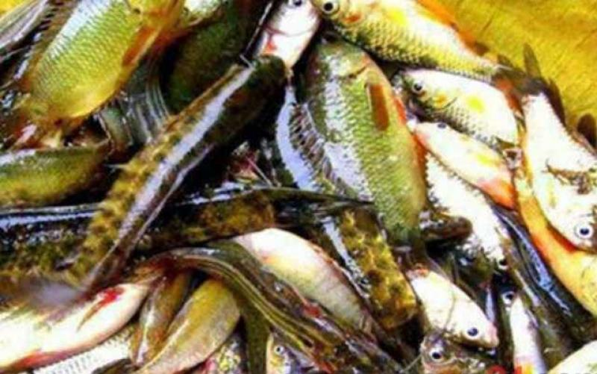
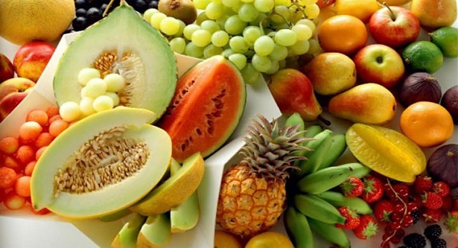
ছবিতে কী দেখতে পাচ্ছ?
ভাত
মাছ
বিভিন্ন ধরনের ফলফলাদি

Slide 4
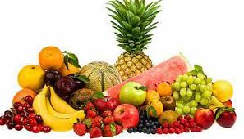
ভিটামিন

Slide 5
শিখনফল
এই পাঠ শেষে শিক্ষার্থীরা…
১। ভিটামিন কী তা বলতে পারবে।
২। বিভিন্ন প্রকার ভিটামিনের উদাহরণসহ বর্ণনা করতে পারবে।
৩। কোন ভিটামিনের অভাবে কী কী রোগ হয় তা চিহ্নিত করতে পারবে।

Slide 6
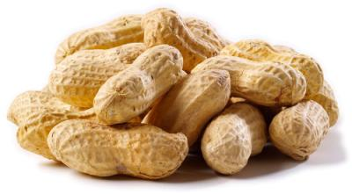
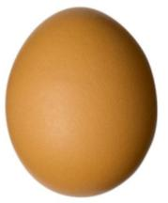
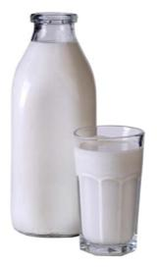
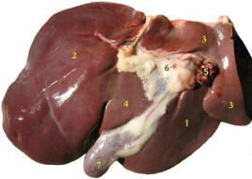
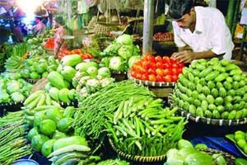
ভিটামিন বি- সমূহ ডিম, দুধ, কলিজা ও সবুজ শাকসবজিতে পাওয়া যায়
ছবিতে কী দেখতে পাচ্ছ?
ভিটামিন বি-১, বি-২, বি-৬ ও বি-১২
চিনাবাদাম
ডিম
শাকসবজি
কলিজা
দুধ

Slide 7
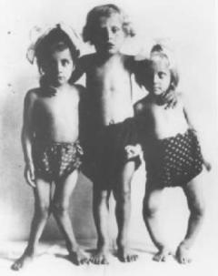
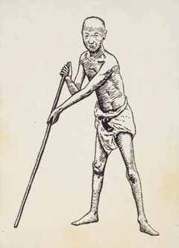
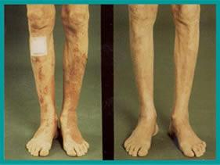
ভিটামিন বি এর অভাবে নানা রোগ হয়…
ঠোটে ঘা
মাথার চুল পড়া
বেরিবেরি রোগ
ক্রোধপ্রবণতা
রক্তশূন্যতা
স্নায়বিক ক্ষয়

Slide 8
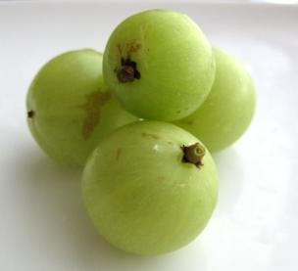
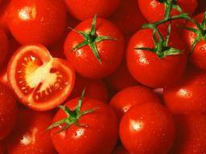
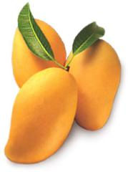
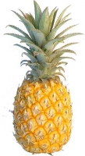
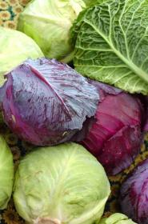
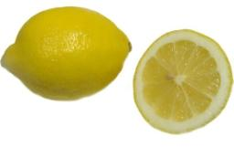
ছবিতে কী দেখতে পাচ্ছ?
ভিটামিন-সি জাতীয়।
টমেটো
পিয়ারা
আম
আনারস
লেবু
কমলা
শাকসবজি

Slide 9
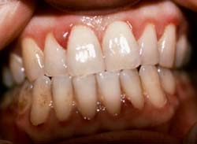
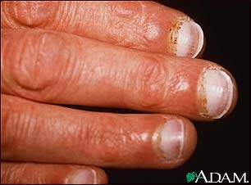
ভিটামিন সি- এর অভাবজনিত রোগ
দাঁতের মাড়ি দিয়ে রক্ত পড়া
ক্ষত সহজে শুকাতে চায় না

Slide 10
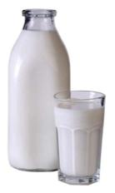
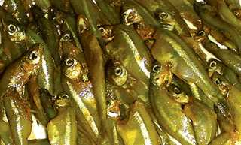
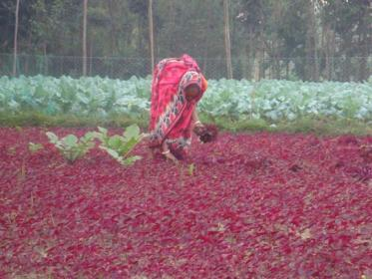
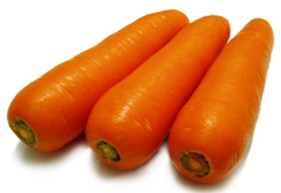
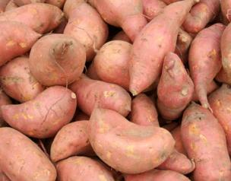
ছবিতে কী দেখতে পাচ্ছ?
ভিটামিন- এ সমৃদ্ধ খাবার
দুধ
ডিম
মলা মাছ
লালশাক
গাজর
মিষ্টি কুমড়া
মিষ্টি আলু

Slide 11
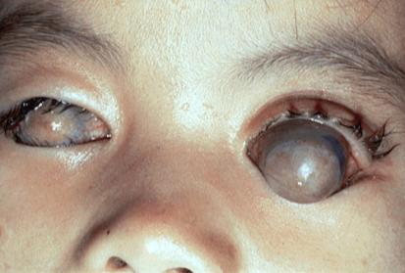
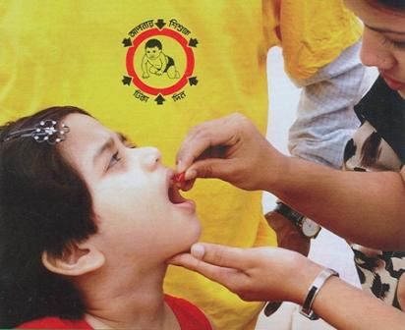
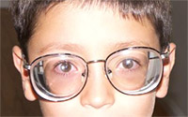
ভিটামিন- এ এর অভাবজনিত রোগ

Slide 12
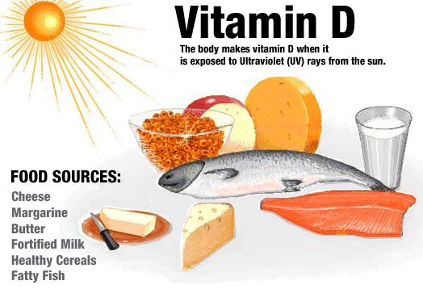
ভিটামিন-ডি সমৃদ্ধ খাবার
পনির
চর্বিযুক্ত মাছ
মারজারিন
খাদ্যশস্য
মাখন
দুগ্ধজাত খাদ্য

Slide 13
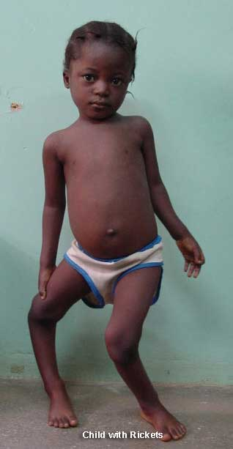
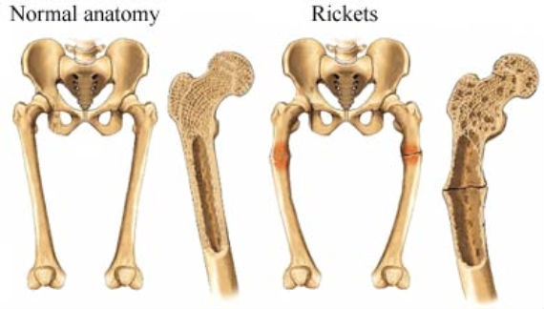
ভিটামিন- ডি এর অভাবজনিত রোগ
স্বাভাবিক গঠন
রিকেট হওয়ার পরে

Slide 14
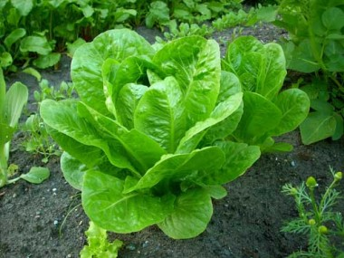
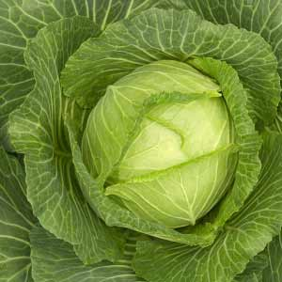
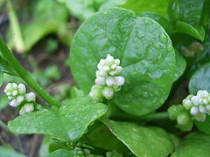
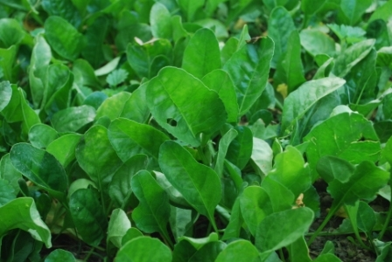
ভিটামিন- ই ও কে সমৃদ্ধ খাবার

Slide 15
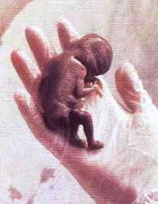
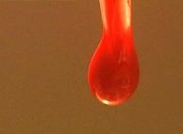
ভিটামিন- ই ও কে এর অভাবজনিত রোগ
অকালে গর্ভপাত হয়
রক্ত জমাট বাধার ক্ষমতা কমে যায়

Slide 16
দলীয় কাজ
ভিটামিন-বি সমৃদ্ধ খাবার কী কী? ভিটামিন বি এর অভাবে কী কী রোগ দেখা দেয়?

Slide 17
মূল্যায়ণ
১। ভিটামিনকে কয়ভাগে ভাগ করা যায়? কী কী?
২। ভিটামিন-বি সমৃদ্ধ খাবার কী কী? ভিটামিন বি এর অভাবে কী কী রোগ দেখা দেয়?
৩। ভিটামিন- সি সমৃদ্ধ খাবার কোনগুলো?

Slide 18
বাড়ির কাজ
কোন কোন ভিটামিনসমূহ আমরা দৈনন্দিন খাবারের সাথে খাই? সেগুলো পাওয়ার জন্য আমাদের কী করণীয় তা লিখে নিয়ে আসবে।

Slide 19
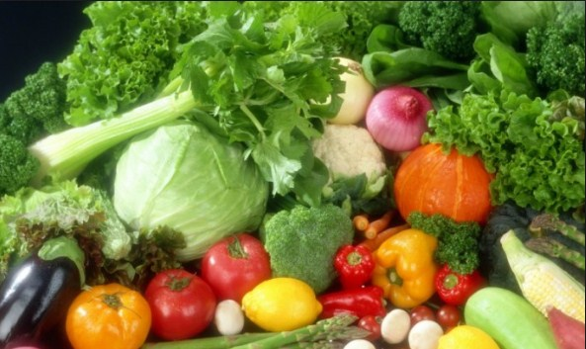
আজকের মত সবাইকে ধন্যবাদ

